Slide 1


PROGRAMA DE PASANTÍAS, EL SALVADOR EN EL PROGRAMA DE EDUCACIÓN FISCAL
Porto Alegre, 22 de noviembre de 2013

Slide 2

DATOS IMPORTANTES DE EL SALVADOR
Población: Aproximadamente 6.3 millones de habitantes.
Extensión Territorial: 20.742 K2
Departamentos: 14
Municipios: 262

Slide 3
Objetivo del programa
Desarrollar capacidades de fiscalización, así como conocimientos prácticos y teóricos relacionados con la política fiscal, auditoría, normas de contabilidad, presupuesto, tesorería, derecho tributario, temas aduaneros, temas de recaudación, custodia y erogación de los recursos financieros del Estado, educación ciudadana; entre otros, con el fin de generar conocimientos y formación de capital humano a becarios con perspectiva de mediano plazo.

Slide 4
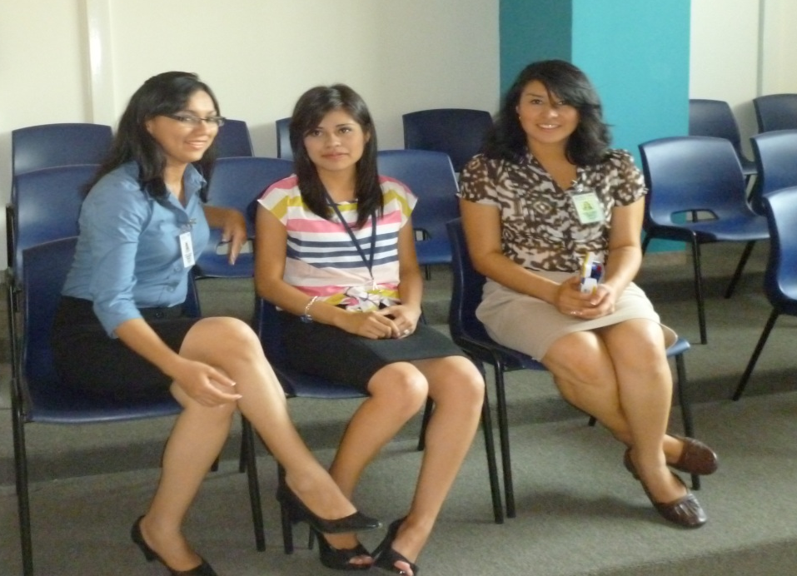
Como Nace nuestro programa
Nace mediante un decreto Ejecutivo N° 32Decreto Ejecutivo No. 32.pdf
Programa de pasantías

Slide 5
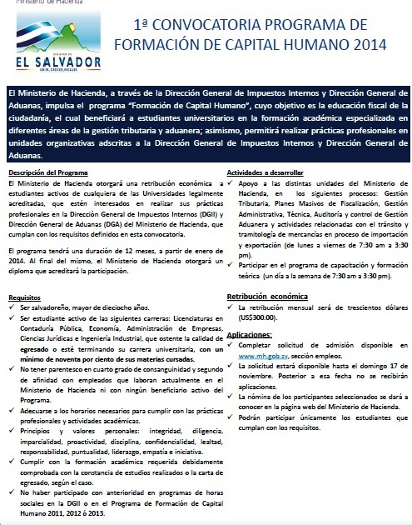
Se realiza convocatoria en la web
Programa de pasantías

Slide 6
INDUCCIÓN
Al inicio del programa, los becarios reciben un proceso de inducción práctica, siendo responsabilidad de la Unidad a la cual fueren asignados, la inducción en cuanto a las funciones a desarrollar.
Programa de pasantías

Slide 7
Cuales son las funciones de nuestros becarios
1. Atención en espacios lúdicos como talleristas:
RecreHacienda
Exprésate
2. Coordinación a nivel de espacios lúdicos, desde programación hasta la ejecución,
3. Este año parte de las funciones fueron atender la plataforma virtual,
4. Acompañamiento a capacitaciones como apoyo pedagógico,
5. Elaboración de documentos necesarios para la unidad,
Programa de pasantías

Slide 8
Colaboración en el área de asistencia tributaria cuando lo solicitan,
Colaboración en actividades fuera de la oficina,
Entre otras.

Slide 9
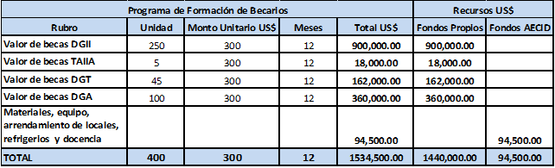

Becas para el 2014
Programa de pasantías

Slide 10
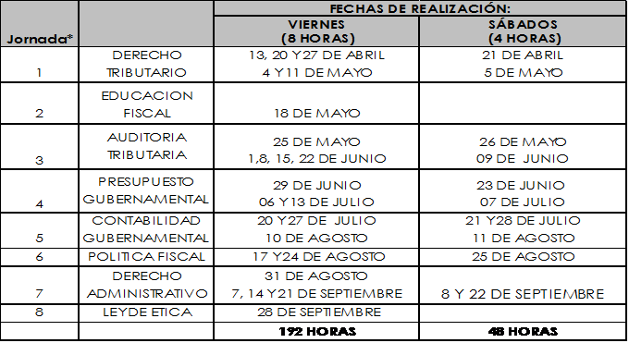
Especialización que se realiza con becarios
Programa de pasantías

Slide 11
RESULTADOS PARA BECARIOS
Conocimiento en temas tributarios,
Conocimiento de las actividades dentro de la institución,
Primera experiencia laboral,
Buena experiencia para la hoja de vida,
Quedar dentro de la base de selección de personal para futuras contrataciones.
Entre otras
Programa de pasantías

Slide 12
RESULTADOS PARA ADMINISTRACION TRIBUTARIA
Formación del nuevo Capital Humano,
Asistencia mas personalizada a contribuyentes,
Mayor nivel de recaudación,
Mayor cobertura de contribuyentes,
Agentes multiplicadores de un cambio de cultura fiscal,
Mas de 1,100 becarios,
178 contrataciones hasta la fecha.
Programa de pasantías

Slide 13
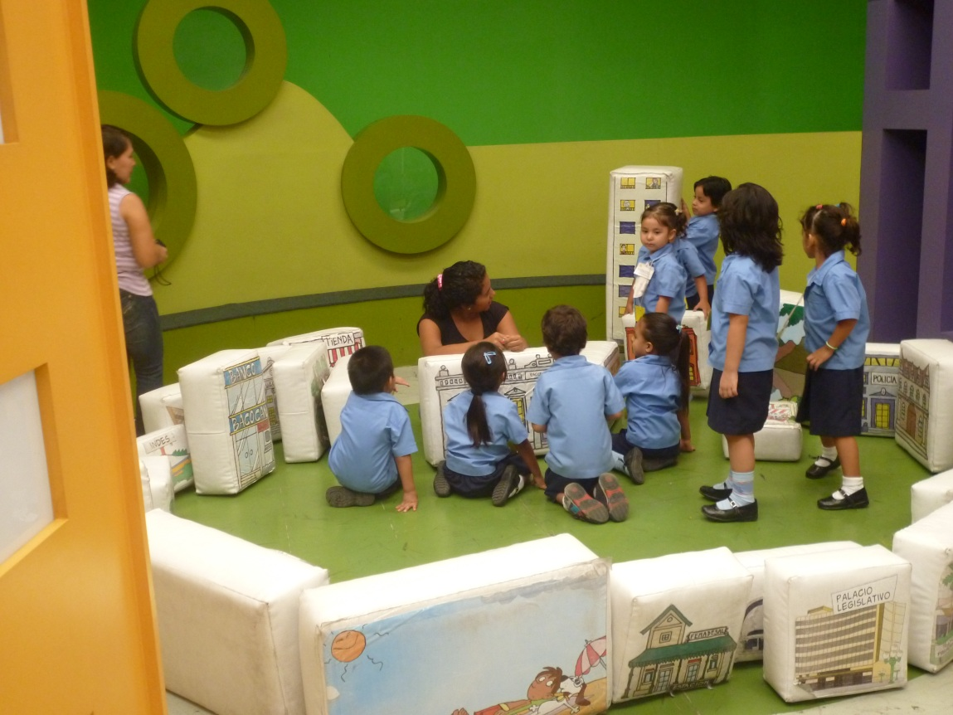
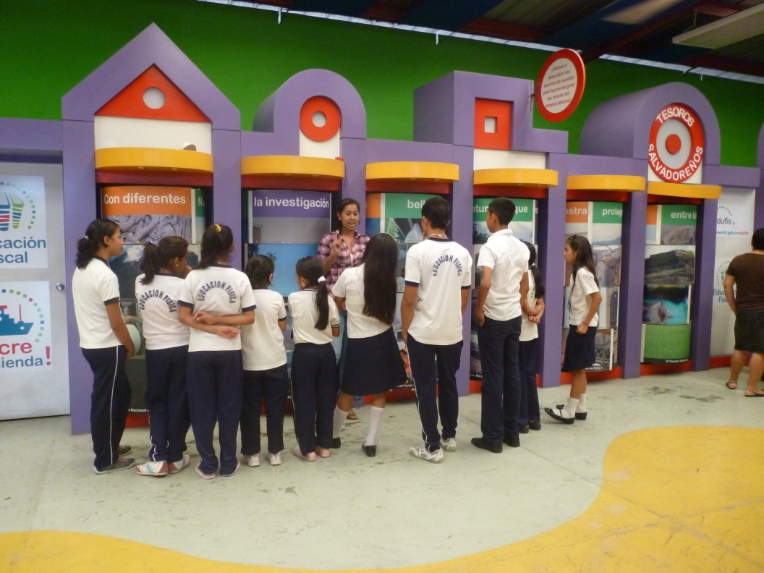
ATENCIÓN EN RECREHACIENDA!

Slide 14

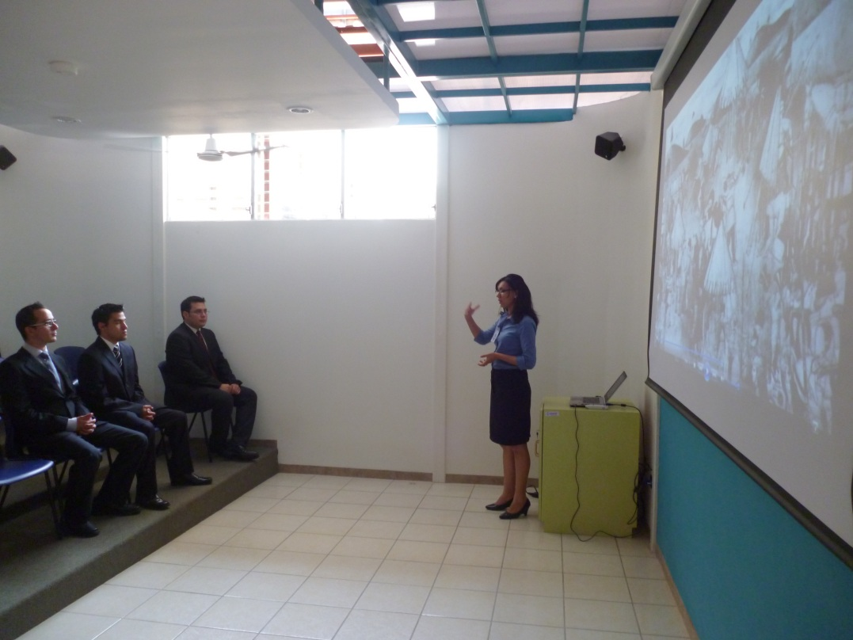
Atención en exprésate

Slide 15
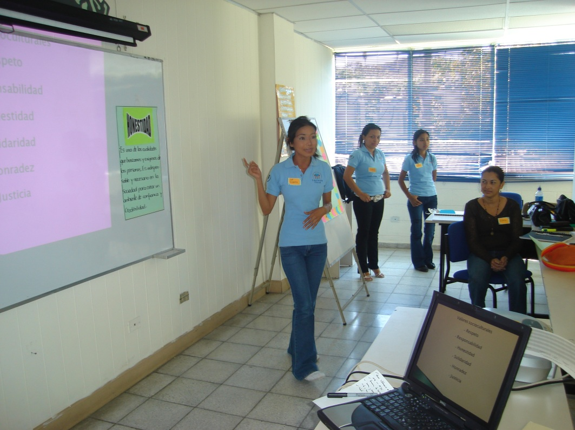
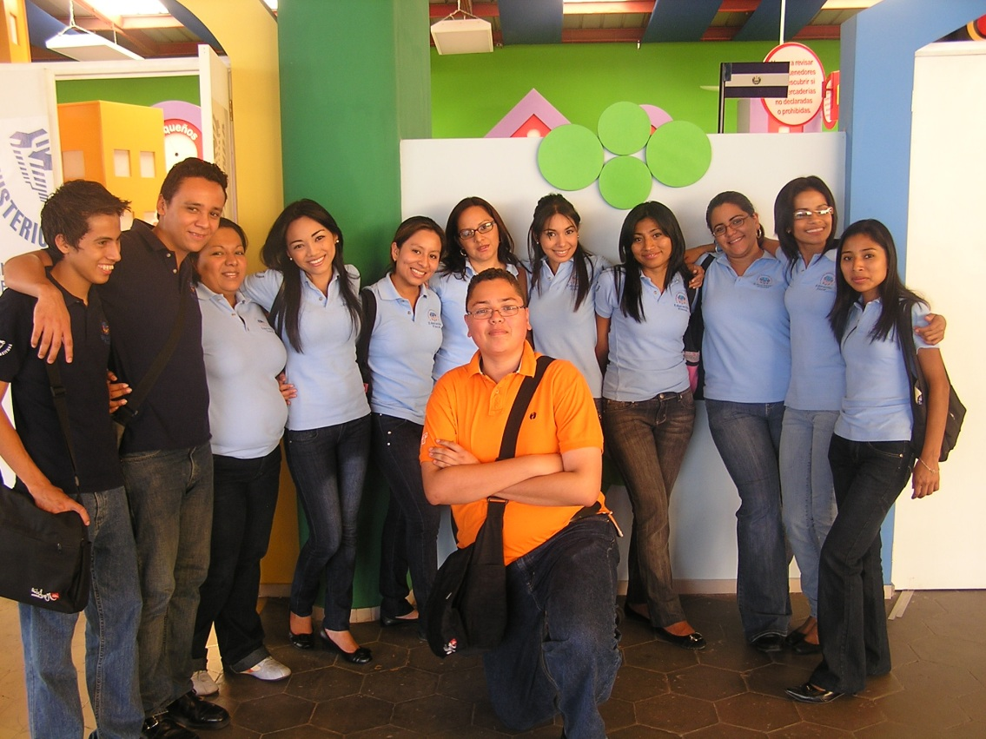
Colaboración de apoyo pedagógico

Slide 16
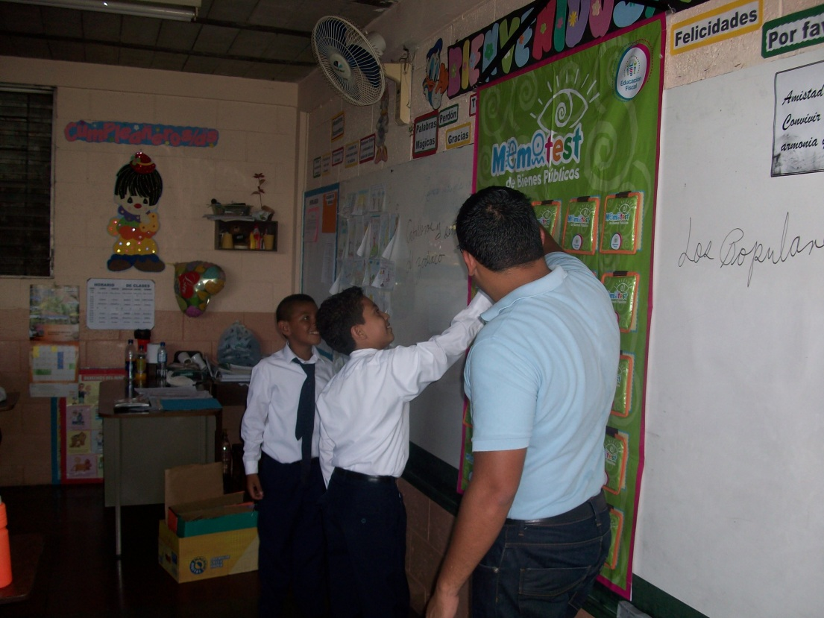
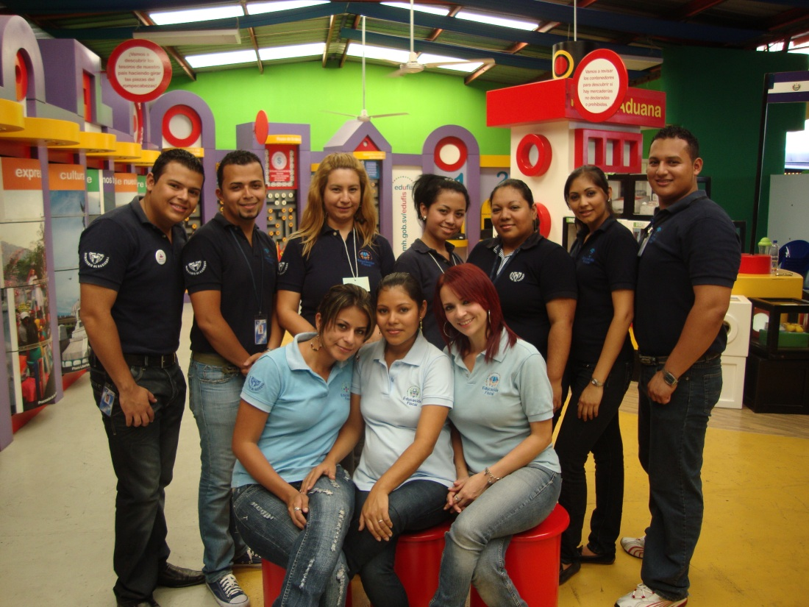
Hacienda va a la escuela y otras actividades

Slide 17

gracias
Programa de Educación Fiscal, El Salvador
edufis@mh.gob.sv

